Slide 1
Сюжетно-ролевая игра в процессе организации самостоятельной деятельности детей дошкольного возраста.
Миронова Галина Викторовна, воспитатель первой квалификационной категории
средней группы «Золотой Ключик»

Slide 2
В жизни детей 4-5 лет сюжетно-ролевая игра продолжает развиваться и занимать ведущее место. Ребенок с увлечением выстраивает сюжеты, стремится к проигрыванию самых разнообразных ролей, и становится более инициативным. Возросшие возможности позволяют ему выбирать тему и намечать замысел игры, обустраивать игровое пространство при помощи предметов.

Slide 3
Основной вид деятельности детей дошкольного возраста- игра, в ней развиваются духовные и физические силы ребенка, его внимание,память,воображение, дисциплинированность, ловкость.
Игра-это своеобразный, свойственный дошкольному возрасту способ усвоения общественного опыта.

Slide 4
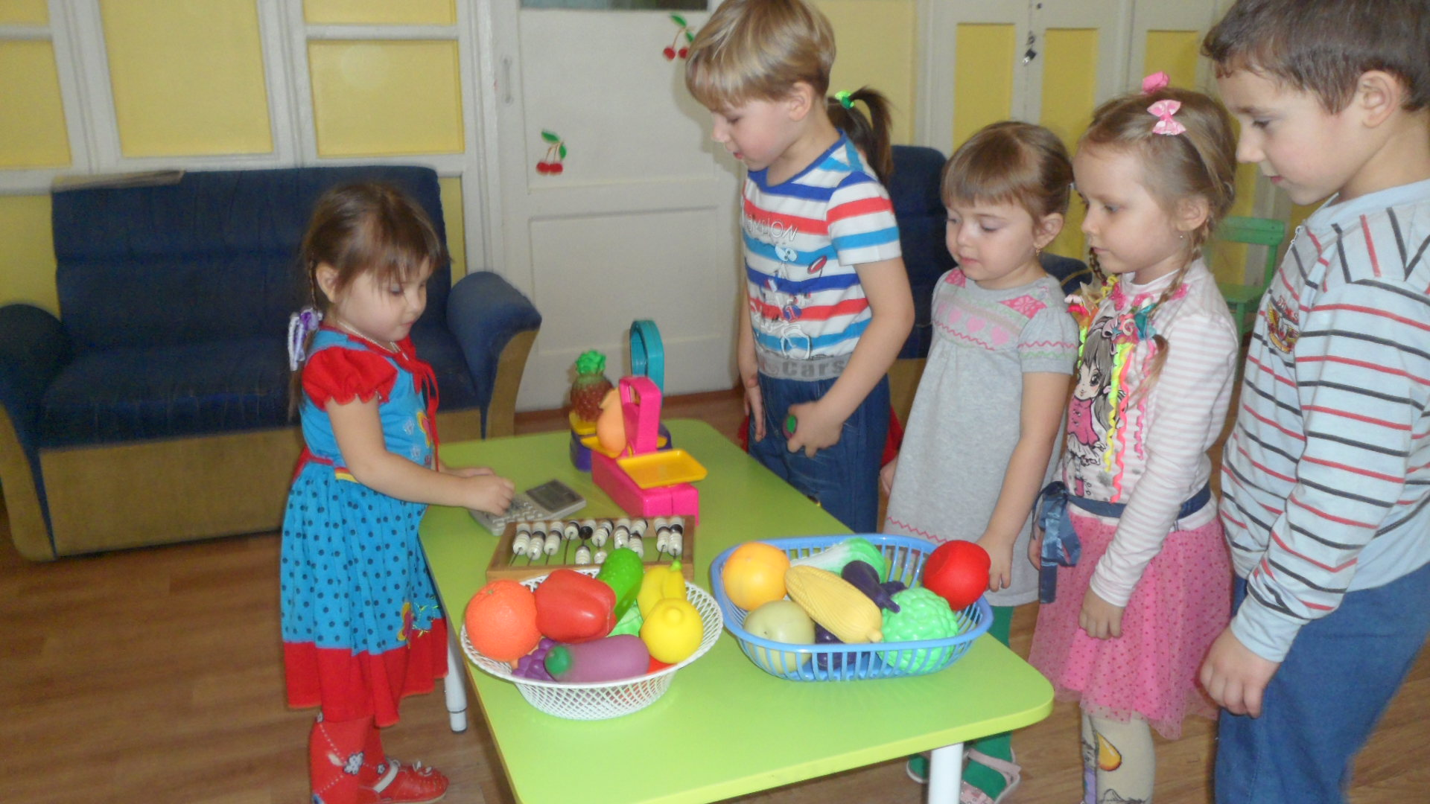
Любимыми сюжетами у детей 4-5 лет остаются игры в магазин и в больницу, в которых дети наиболее легко воплощают в свой жизненный опыт. Я ввожу в игру новые роли, помогаю расширять представления детей об игровом образе, о разнообразии ролей и ролевого поведения.

Slide 5
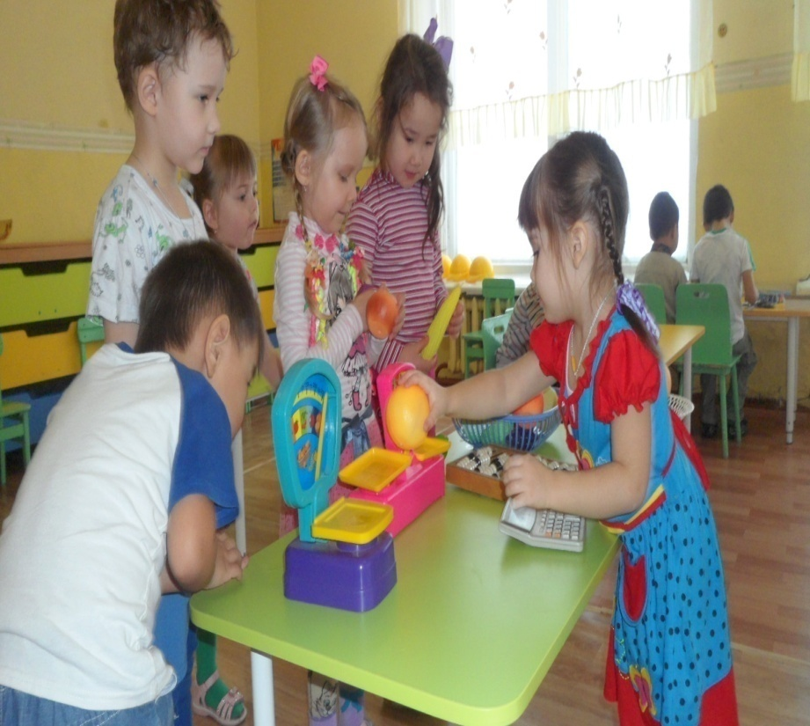
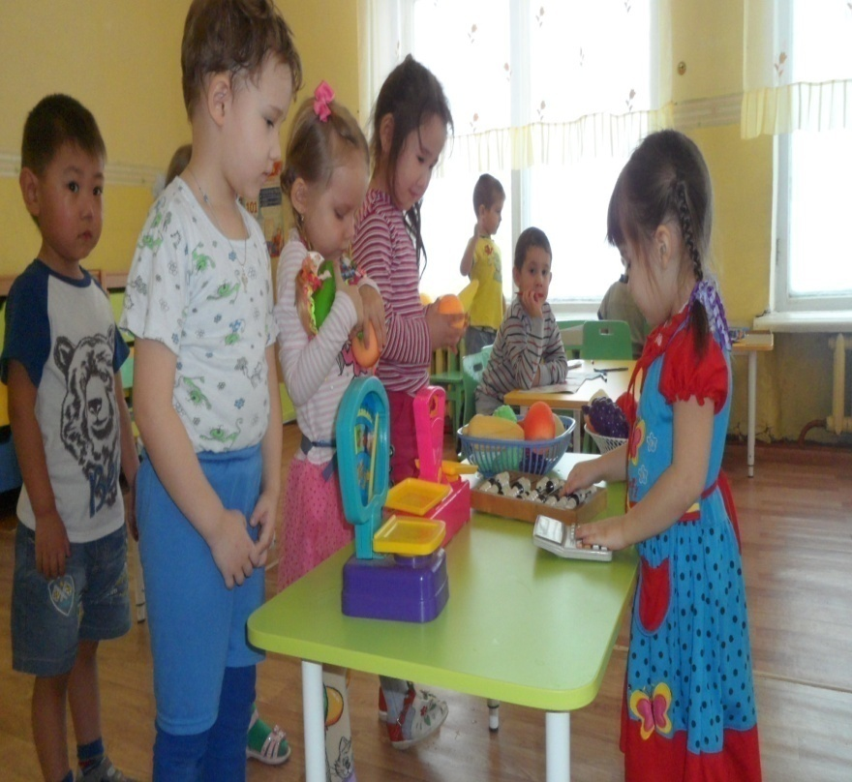
Для детей игра-это средство познания окружающего мира, и самая доступная форма деятельности.

Slide 6
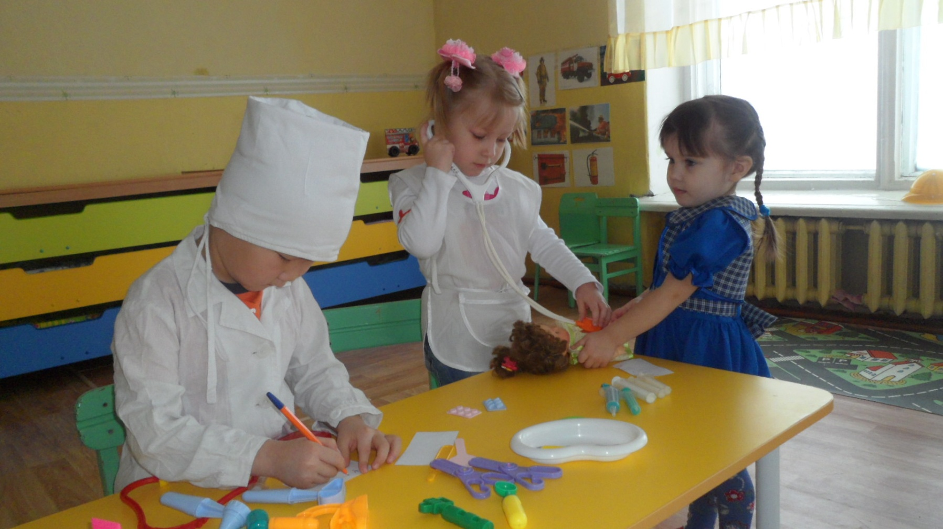
«Больница»
Развиваю интерес и уважение к благородной профессии врача.
Помогаю детям налаживать взаимодействия в совместной игре.

Slide 7
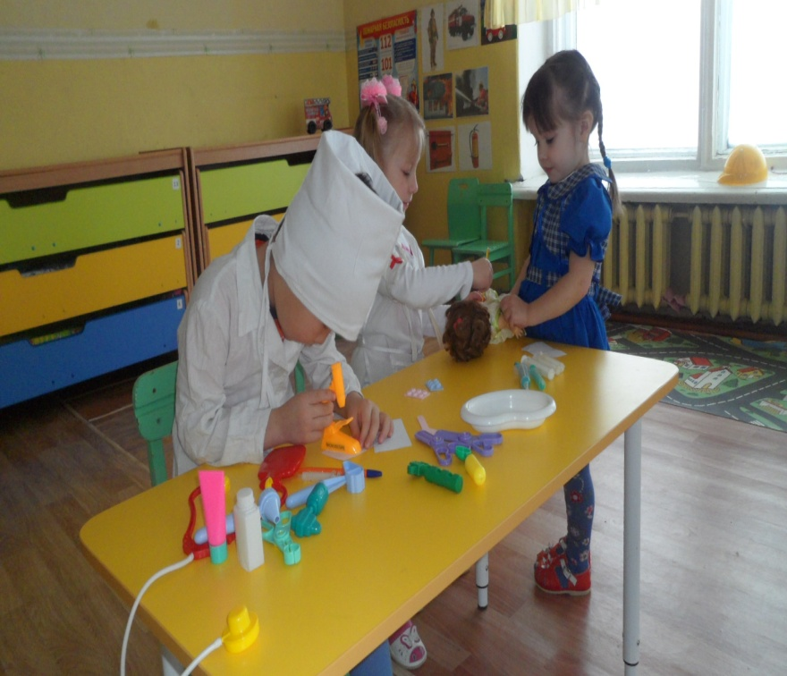
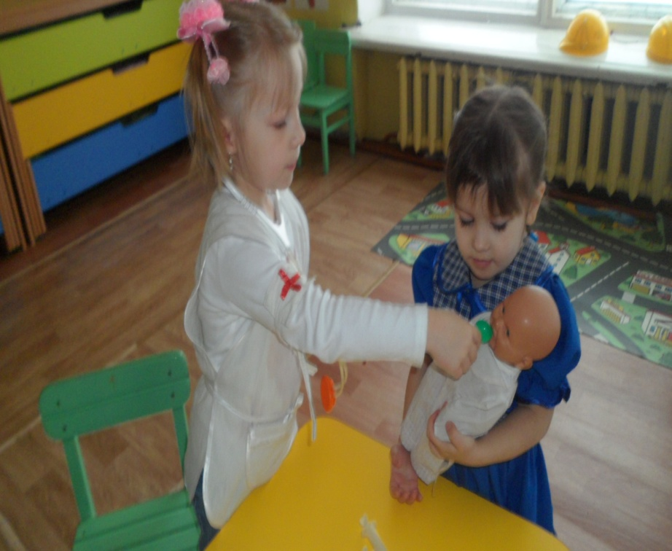
Основной источник, питающий сюжетно-ролевую игру ребенка, - это окружающий его мир, жизнь и деятельность взрослых и сверстников.

Slide 8
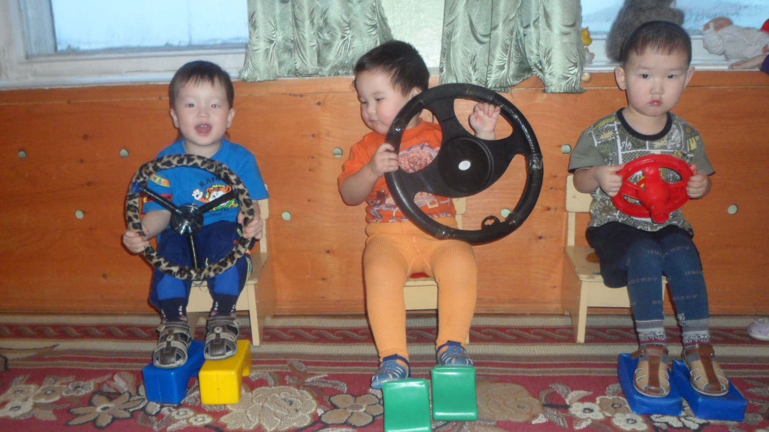
«Шоферы»
Закрепляю знания и умения о труде шофера, на основе которых дети смогут развивать сюжетную игру. Например, в игре магазин шоферы привозящие в магазин продукты, могут одновременно выступать и в роли грузчиков.

Slide 9
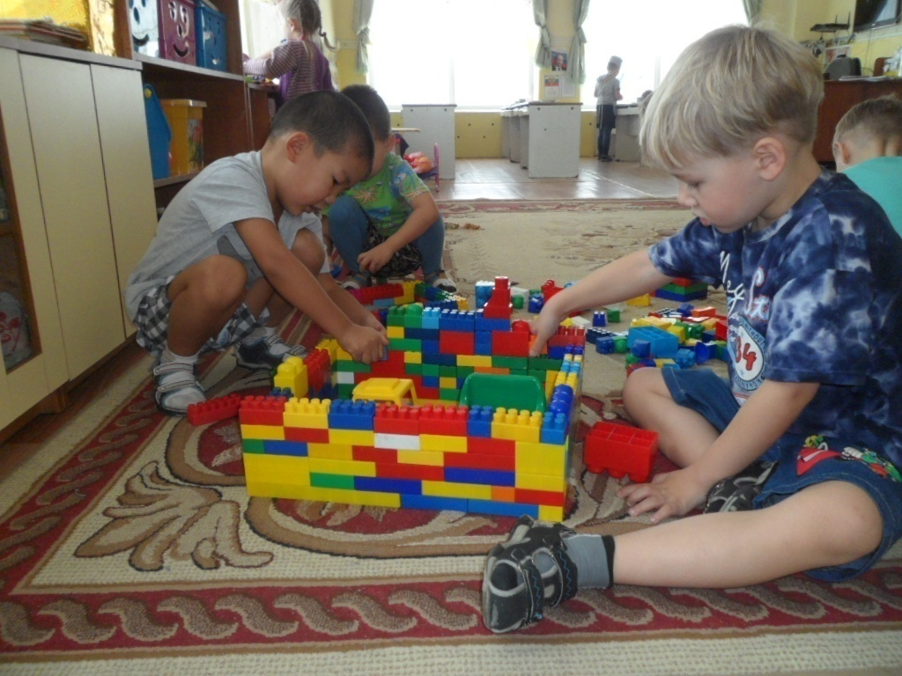
«Строительство»
Знакомлю детей со строительными профессиями, учу сооружать постройки несложной конструкции,воспитытваю дружеские взаимоотношения в коллективе, расширяю знания детей об особенностях труда строителей.

Slide 10
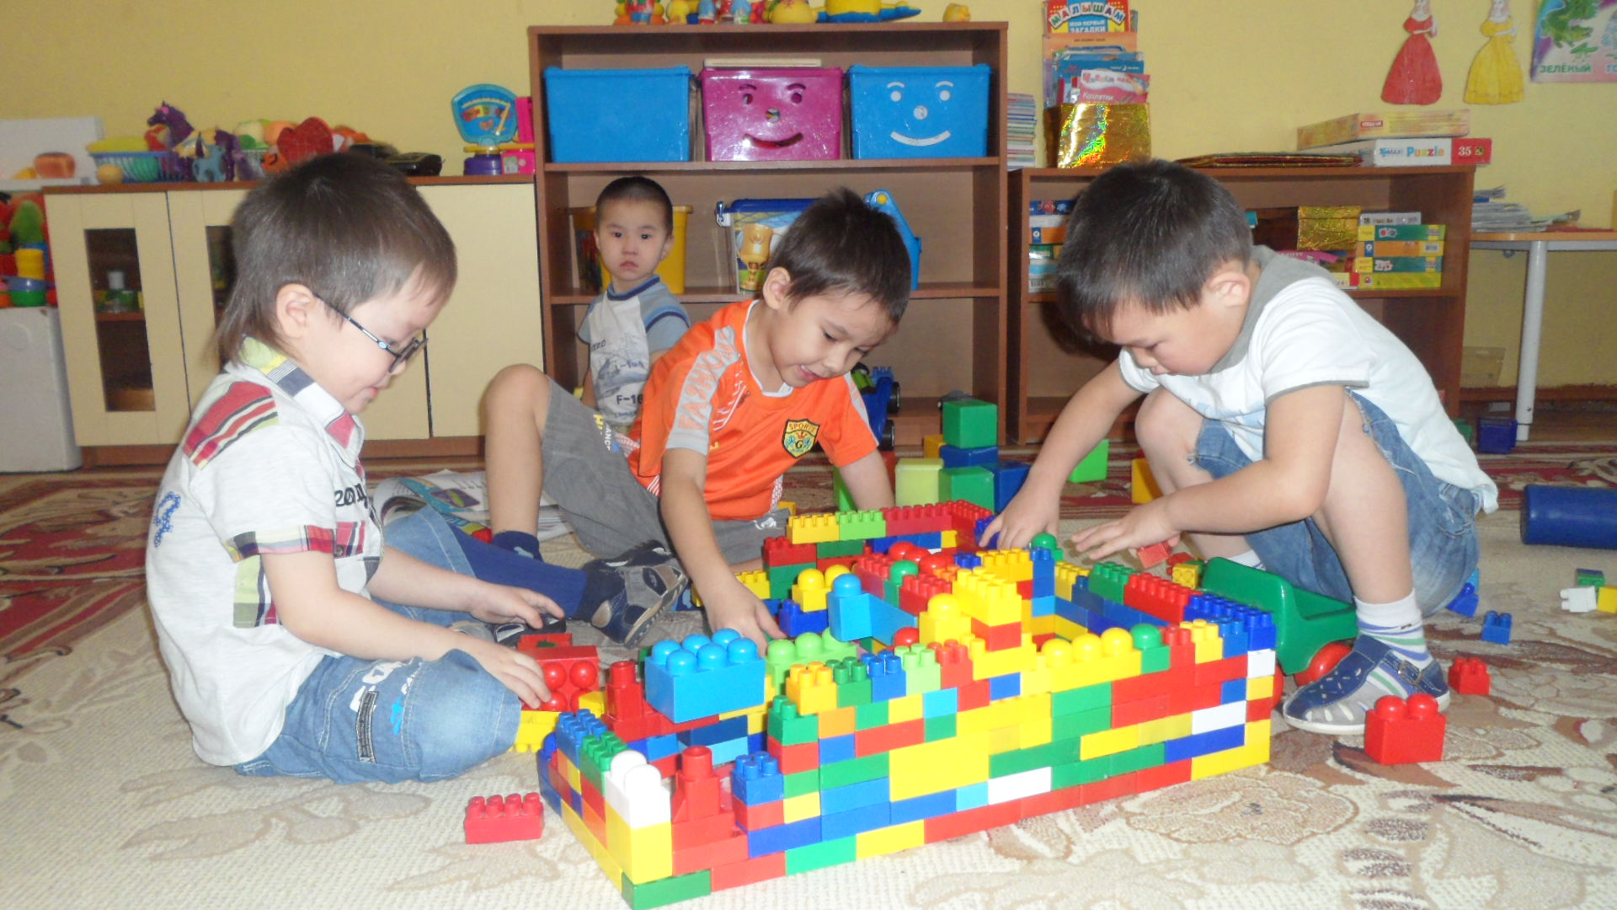
Игра имеет большое значение для социализации ребенка, усвоения им нравственных норм, правил поведения в обществе. В игре происходит становление личности ребенка, развиваются черты его характера, формируется общительность,активность,инициативность.

Slide 11
Сюжетно-ролевая игра из всех игр имеет решающие значение для психического развития ребенка.
Именно сюжетно-ролевая игра наиболее отвечает возможностям дошкольника, его потребностям и интересам.
Благодаря ролевой игре ребенок приобщается к совместной со взрослыми жизни, удовлетворяя свои потребности.
Моделируя различные явления жизни в ролевой игре, ребенок успешнее социализируется, проявляет свои потенциальные возможности.

Slide 12
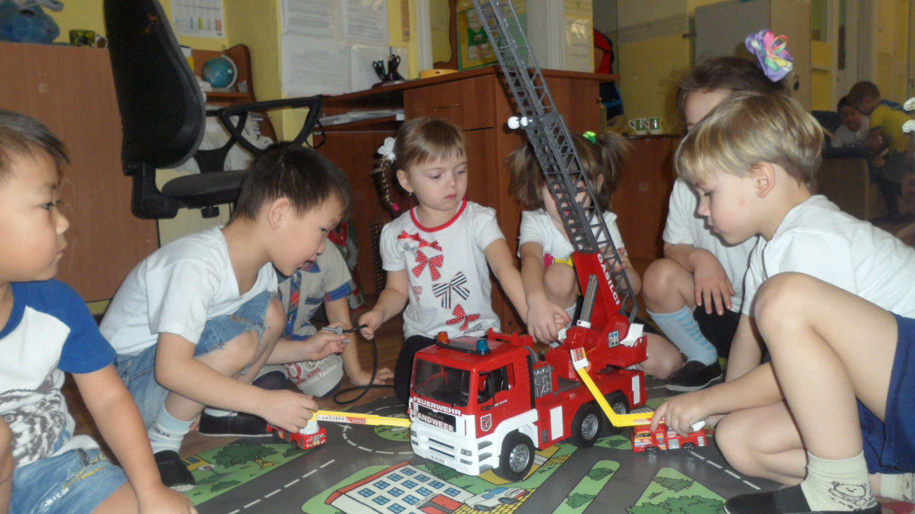
Игра для ребенка сама жизнь, поэтому она должна пронизывать все виды деятельности в детском саду.

Slide 13
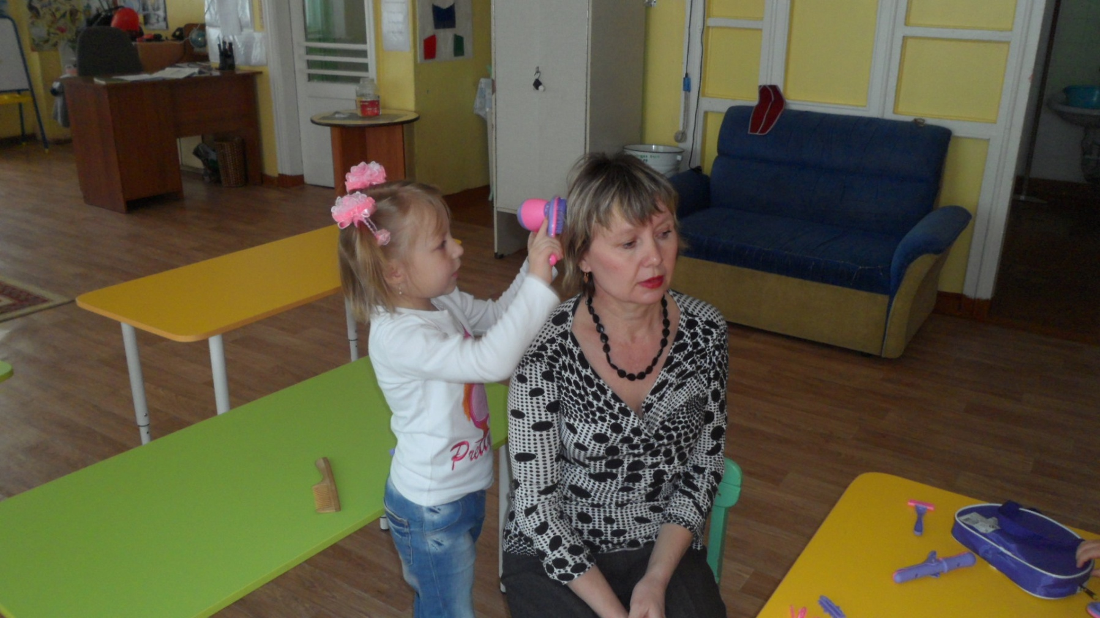
В средней группе возможно участие воспитателя в игре в той или иной роли. Я беру на себя не основную ,а второстепенную роль, с тем чтобы направить игру или оказать детям помощь в преодолении возникших затруднений.

Slide 14
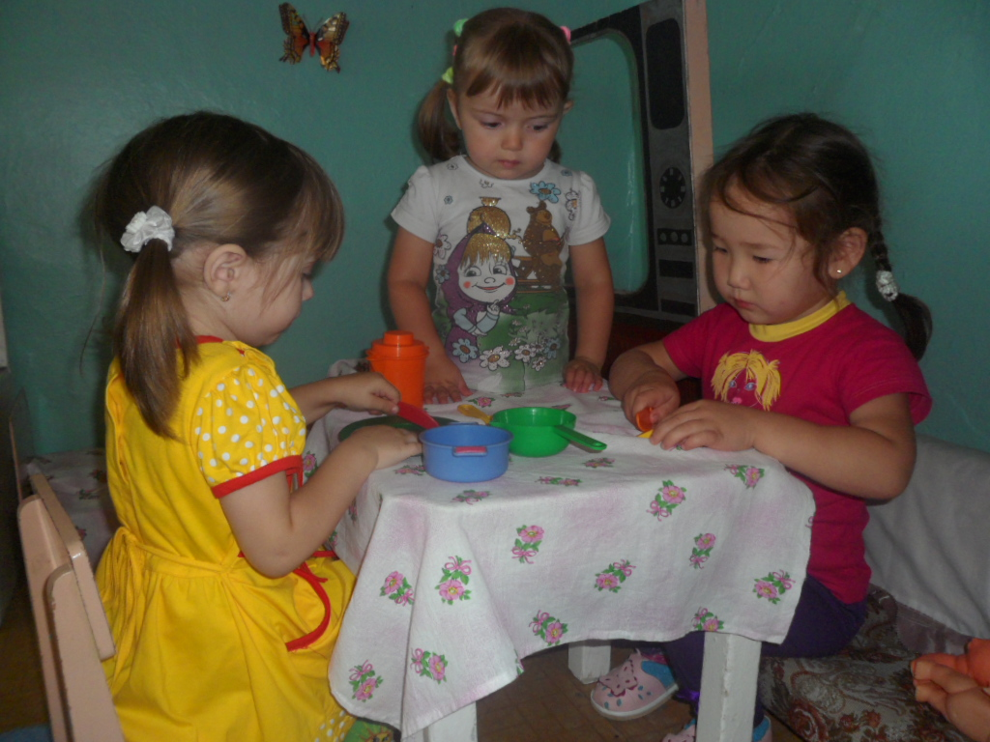
«Семья»
Побуждаю детей творчески воспроизводить в играх быт семьи. самостоятельно создавать для задуманного сюжета игровую обстановку.

Slide 15
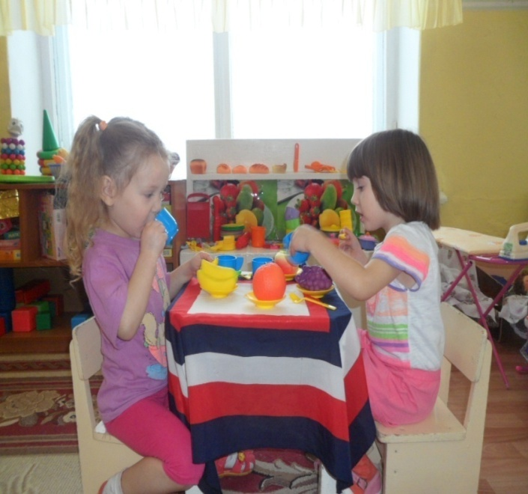
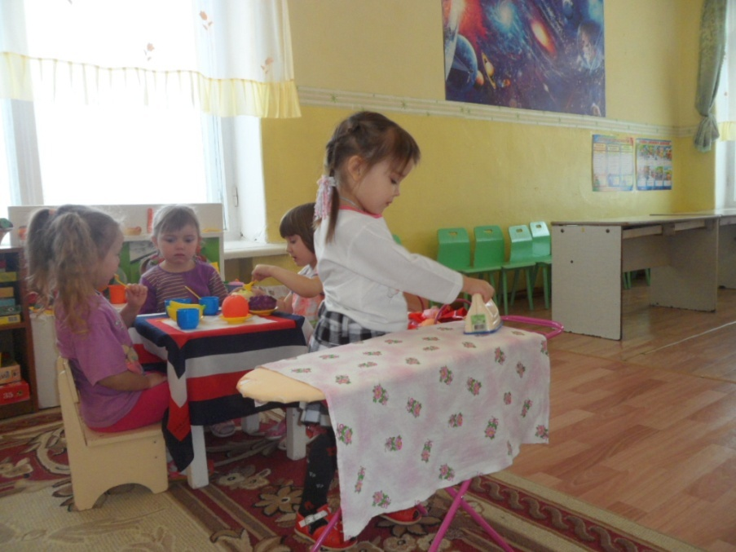
Разыгрывая тот или иной сюжет игры, ребенок берет на себя определенную роль. Главная роль-роль человека, который по сюжету игры руководит другими. (Это роль мамы- в семье, врача -в больнице, капитана на корабле и т.д.)

Slide 16
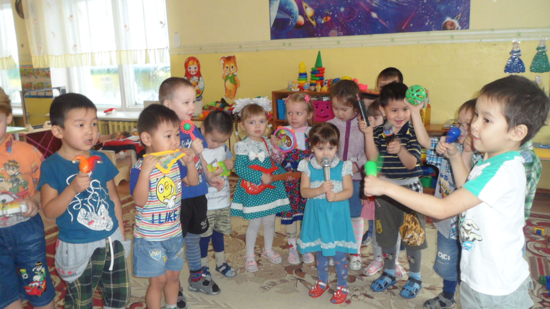
«Оркестр»
Знакомлю детей с различными музыкальными инструментами их назначением, учу игре на них.

Slide 17
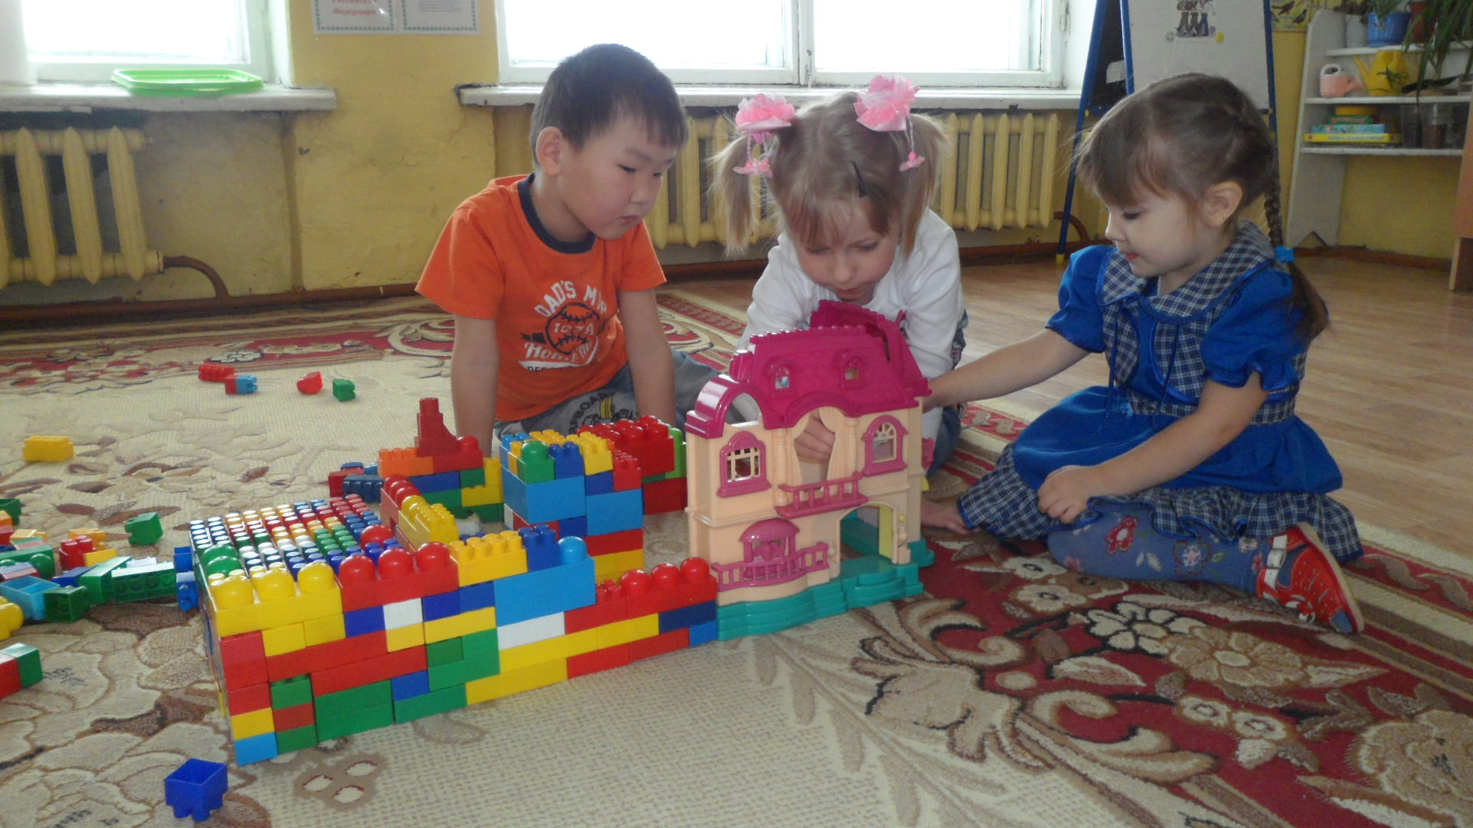
Я всегда поддерживаю интерес к игре, предоставляя ребенку время и место для игры, стимулируя его творческую активность.

Slide 18
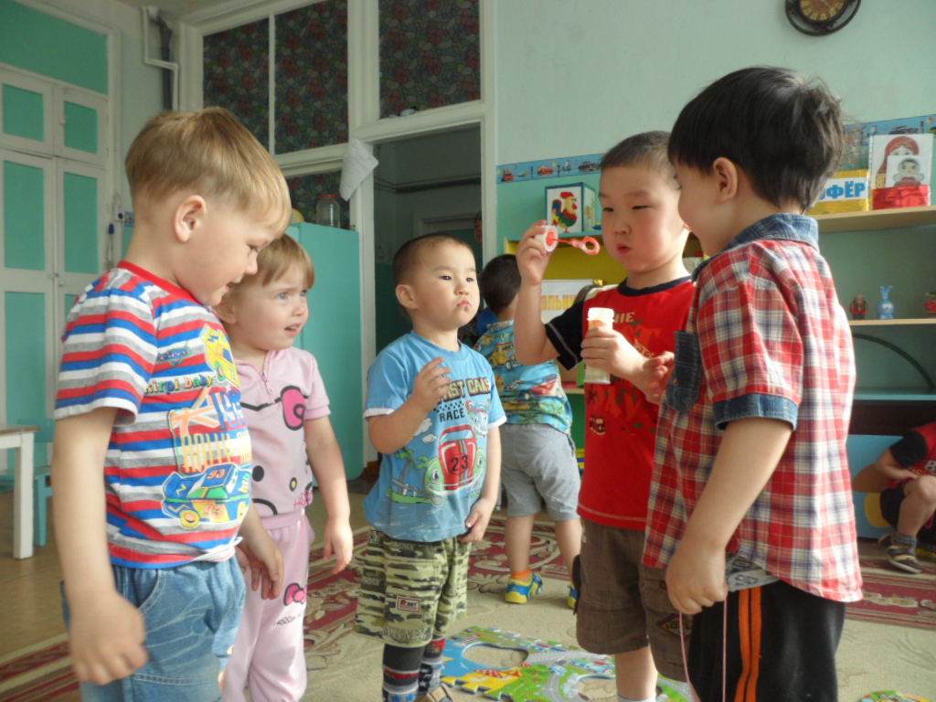
Спасибо за внимание!

